Slide 1
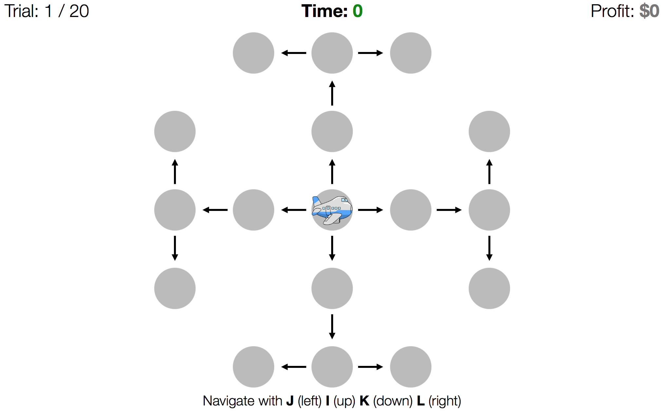


1
2
8
3
7
4
6
5

Slide 2

$-1.60
$6
$13
$10
$15
$-9
$11
$9
$2
$-17
$18
$-1
$-7
$-4
$16
$-3
$9

Slide 3
45

Slide 4
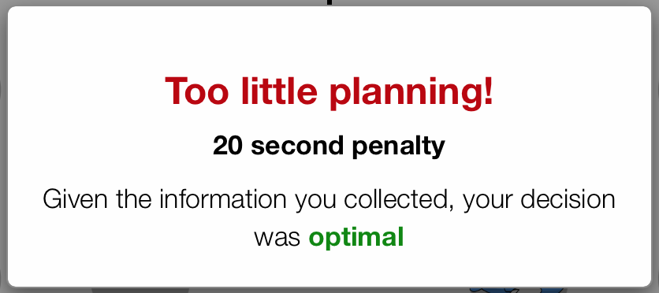
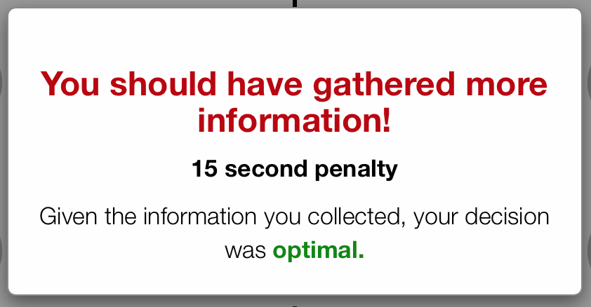
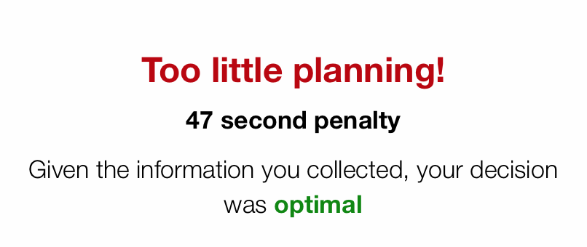
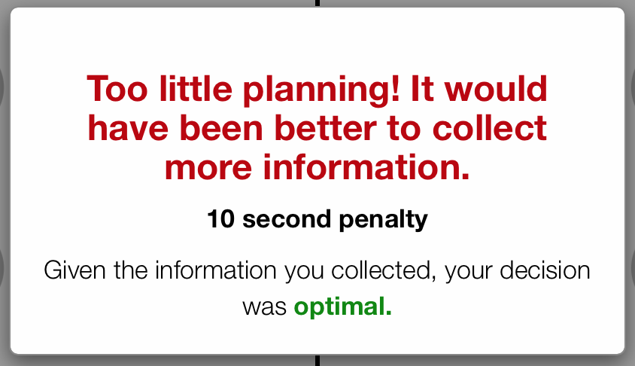
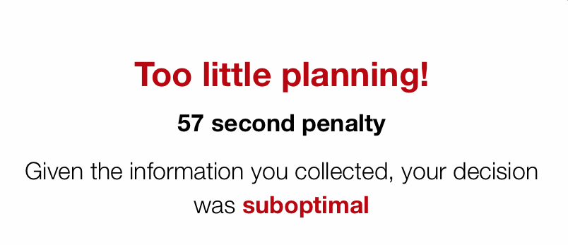
0

Slide 5
45

Slide 7

41
$-0.30
$-9
$2
$-17

Slide 8

0
$25.40
$15
$-9
$9
$2
$-17
$-1

Slide 9
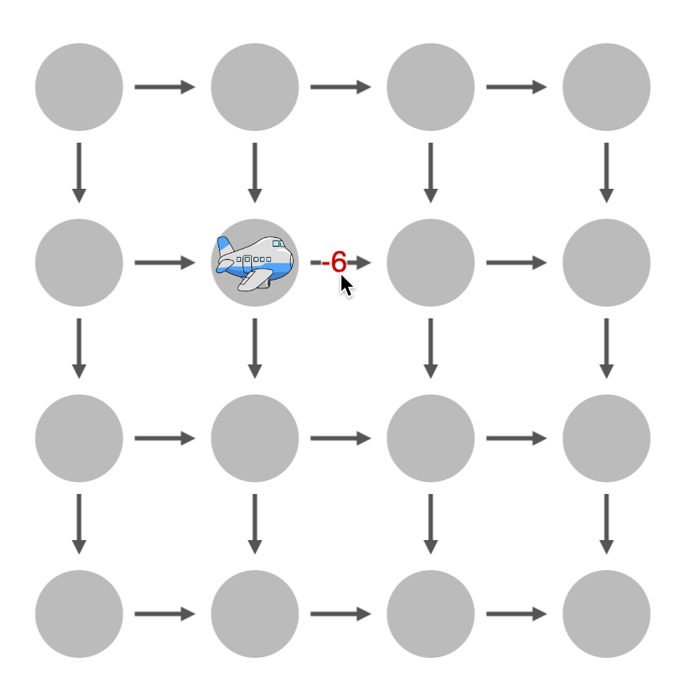
34
$14
$-9
$2
$-17

